Slide 1

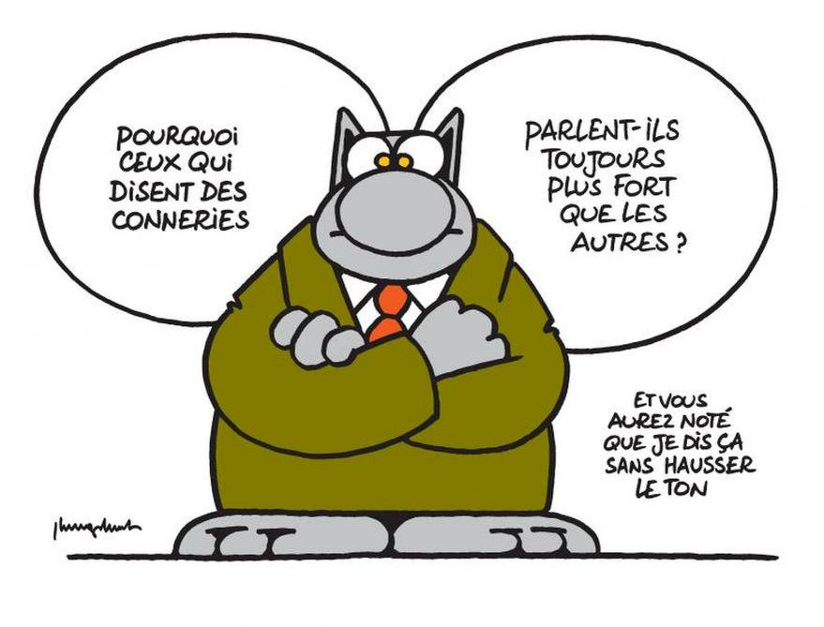
ANALYSE Et CONCEPTION
MARDI 15 JANVIER 2019
Collège Frangy
Collège Seyssel
Notes:
1

Slide 2
Plan de formation
Sensibilisation
Présentation (1h)
Situation laboratoire
Analyse en tâches (2 x ½ journée: Théorie /Pratique)
Septembre 2018
Captation d’images
Travail sur les « feed back » (2x ½ journée : Théorie/Vidéos)
Juin 2018
Analyse corpus vidéo
Analyse et conception (Film + ½ journée en formation)
Décembre 2018/Janvier- 2019
Novembre 2018
https://apprenance-grenoble.fr

Slide 3
Plan de formation
Captation
images
Films expérimentations + accompagnement
Janvier –Février -Mars 2019
Retour d’expérimentation
Analyse et évolutions (1 ou ½ journée)
Mars /Avril? 2019
Captation
images
Bilans et perspectives
Présentation en séminaire (Bassin d’Annecy)
Mai -Juin2019
Bilans et perspectives
Juin /Juillet 2019
https://apprenance-grnoble.fr

Slide 4
LE PASSé INCORPORé B Lahire (sociologie)
ELEVE FACE A UNE SITUATION D’ENSEIGNEMENT
PASSE INCORPORE DU « SOI » A l’ECOLE
ÊTRE ELEVE
L’ENTRETIEN INTERROGE
Notes:
Théorie du passé incorporé, théorie socialisé du comportement (Lahire).
Passé incorporé : ce que tu sais de toi inconsciemment et qui te guide; environnement pas fait pour toi. (comment marche l’école ? Que te dit l’école de toi?); somme cumulée de tout ce qui a été vécu dans les contextes. Bons élèves capables de percevoir par la régularité la structure des contextes. Quelle image je vais avoir de ma pratique scolaire ?
Selon le passé incorporé quelle que soit la situation scolaire, cela ne change pas…
Pour que ça change, il faut changer le passé incorporé.
Chercheurs dans le champ Contexte : Pansu, Bressoux, un peu Tricot
Chercheurs dans le champ du passé incorporé : Reuter
Comment le contexte nourrit le passé incorporé.
Il faut aider les élèves à comprendre que la pratique scolaire est spécifique, socialement ciblée (ce qu’on fait est un alibi pour apprendre cf. connaissances primaires et secondaires et cf . Dehaene 4 piliers de l’apprentissage). Séparer du quotidien où l’élève ne cherche pas à savoir ce qu’il a appris en faisant qqch, ou à comment il l’a fait.
Le milieu familial insuffle structurellement une forme de pensée sur l’école.
Contexte nécessaire (confrontation à un axe didactique complexe) mais si on le rend pas explicite pour l’élève et sa famille on génère le passé incorporé.
L’enseignant en travaillant ainsi n’a aucun retour s à l’instant T de ce qu’il a mis en oeuvre dans cet axe.
Vidéo classe prépa : passé incorporé des élèves totalement en adéquation avec le contexte. Ensuite feedbacks que méthodologiques et positifs.
Le Salève : écart le plus grand possible entre les deux. Il faut donc travailler le passé incorporé avant de travailler la tâche en contexte.
En maternelle : ça va être ça être là, tout ça n’a de valeur que par les apprentissages qu’on construit.
Traces mémorielles (J: Dechangeux) : le cerveau ne supporte pas l’irrégularité étiquette le monde et un élève se construit sa propre norme de l’école.
4

Slide 5
LE PASSé INCORPORé B Lahire (sociologie)
ÊTRE ELEVE
ELEVE FACE A UNE SITUATION D’ENSEIGNEMENT
CERCLE
VERTUEUX
PASSÉ INCORPORÉ DU « SOI » A l’ECOLE
FEED-BACK
Notes:
Théorie du passé incorporé, théorie socialisé du comportement (Lahire).
Passé incorporé : ce que tu sais de toi inconsciemment et qui te guide; environnement pas fait pour toi. (comment marche l’école ? Que te dit l’école de toi?); somme cumulée de tout ce qui a été vécu dans les contextes. Bons élèves capables de percevoir par la régularité la structure des contextes. Quelle image je vais avoir de ma pratique scolaire ?
Selon le passé incorporé quelle que soit la situation scolaire, cela ne change pas…
Pour que ça change, il faut changer le passé incorporé.
Chercheurs dans le champ Contexte : Pansu, Bressoux, un peu Tricot
Chercheurs dans le champ du passé incorporé : Reuter
Comment le contexte nourrit le passé incorporé.
Il faut aider les élèves à comprendre que la pratique scolaire est spécifique, socialement ciblée (ce qu’on fait est un alibi pour apprendre cf. connaissances primaires et secondaires et cf . Dehaene 4 piliers de l’apprentissage). Séparer du quotidien où l’élève ne cherche pas à savoir ce qu’il a appris en faisant qqch, ou à comment il l’a fait.
Le milieu familial insuffle structurellement une forme de pensée sur l’école.
Contexte nécessaire (confrontation à un axe didactique complexe) mais si on le rend pas explicite pour l’élève et sa famille on génère le passé incorporé.
L’enseignant en travaillant ainsi n’a aucun retour s à l’instant T de ce qu’il a mis en oeuvre dans cet axe.
Vidéo classe prépa : passé incorporé des élèves totalement en adéquation avec le contexte. Ensuite feedbacks que méthodologiques et positifs.
Le Salève : écart le plus grand possible entre les deux. Il faut donc travailler le passé incorporé avant de travailler la tâche en contexte.
En maternelle : ça va être ça être là, tout ça n’a de valeur que par les apprentissages qu’on construit.
Traces mémorielles (J: Dechangeux) : le cerveau ne supporte pas l’irrégularité étiquette le monde et un élève se construit sa propre norme de l’école.
5

Slide 6
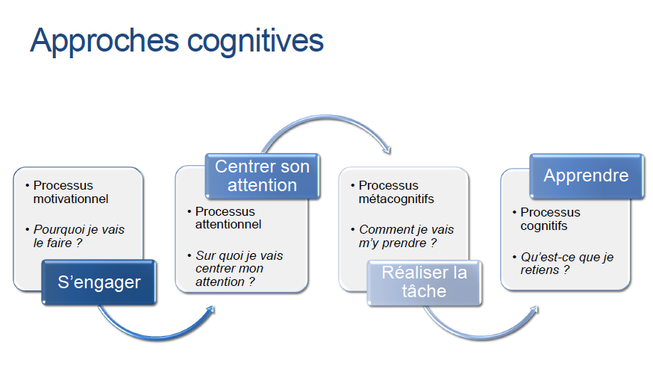
⚠️ Concurrence = surcharge cognitive
Synthèse de Sévrine Tiboud
D’après les travaux d’André Tricot
Notes:
Contexte de proposition de la tâche, environnement affectif
Motivation est différente de l’engagement= lié à sa croyance d’être capable de réussir la tâche ou non.
‘’Le processus de motivation pour la tâche et le processus d’attention pour la tâche peuvent produire des effets contraires’’
Attention: l’élève peut être tellement engagé dans la tâche qu’il vient
Si monter en niveau d’engagement c’est juste rendre la tâche inaccessible, alors on n’obtient pas le résultats escompté.
4 étapes nécessaires pour apprendre et doivent nécessairement se faire dans cet ordre.
1- Enjeu de l’apprentissage - Distinction tâche/connaissance > importance de la motivation
2- Focalisation de l’attention - Désignation > importance de l’attention (ce n’est pas l’apprentissage qui est un obstacle mais la tâche)
3- Guidage - Problème résolu - réaliser la tâche > importance des processus métacognitifs
4 - Activation des connaissances antérieures - Régulation immédiate - Apprendre > importance des processus cognitifs
Apprendre = élaborer une nouvelle connaissance ou transformer une connaissance existant de sorte qu’elle soit réutilisable dans d’autres situations.
⚠️ les étapes 3 et 4 peuvent entrer en concurrence : si la réalisation de la tâche mobilise toutes les ressources de l’élève, il ne peut pas apprendre.
Résoudre ce pb nécessité un effort mais apprendre aussi : double effort.
Si la somme des 2 efforts (réaliser la tâche et apprendre) est trop importante, l’élève ne va pas apprendre.
Alors que j’aurais pu faire réussir l’apprentissage des élèves, si j’avais proposé une tâche moins coûteuse en gardant le même objectif d’apprentissage.

Slide 7
Soutien aux apprentissages
Structuration
Explicitation
Entraînement
Manipulation
Feedbacks sur la tâche
Suivi des acquis
Diagnostic des prérequis
Notes:
Diagnostic des prérequis
Enseignement explicite et structuré
Les élèves apprennent de manière plus significative lorsque l’enseignant explicite clairement les contenus qui vont être travaillés et lorsqu’il met l’accent sur la structure du cours et la connexion des apprentissages entre eux. Pour cela, l’enseignant veille à ne pas faire apprendre aux élèves des connaissances déconnectées les unes des autres : en faisant référence à ce que les élèves savent déjà et en explicitant la structure de la séance d’apprentissage, l’enseignant facilite des apprentissages organisés les uns par rapport aux autres de sorte à ce qu’ils puissent être réutilisées intelligemment dans d’autres contextes.
3. Entraînement/Manipulation
Pour bien apprendre, les élèves ont besoin de pratiquer suffisamment et d’appliquer ce qu’ils apprennent
4. Feedbacks
L’enseignant fournit des rétroactions à ses élèves au travers d’échanges verbaux : ces rétroactions visent à « réduire l’écart entre le « niveau actuel » de l’élève et le « niveau qu’il doit atteindre » - c’est-à-dire entre les acquis et les critères de réussite »
> quatre fonctions principales (Hattie et Timperley, 2006 ; Hattie, 2017) :
Fournir des indications pour aider les élèves à se centrer sur la tâche à accomplir
Diriger les élèves vers les processus à convoquer pour réaliser la tâche
Renseigner sur les notions mal comprises
Motiver les élèves à augmenter leur engagement dans la tâche
5. Suivi régulier des acquis des élèves

Slide 8
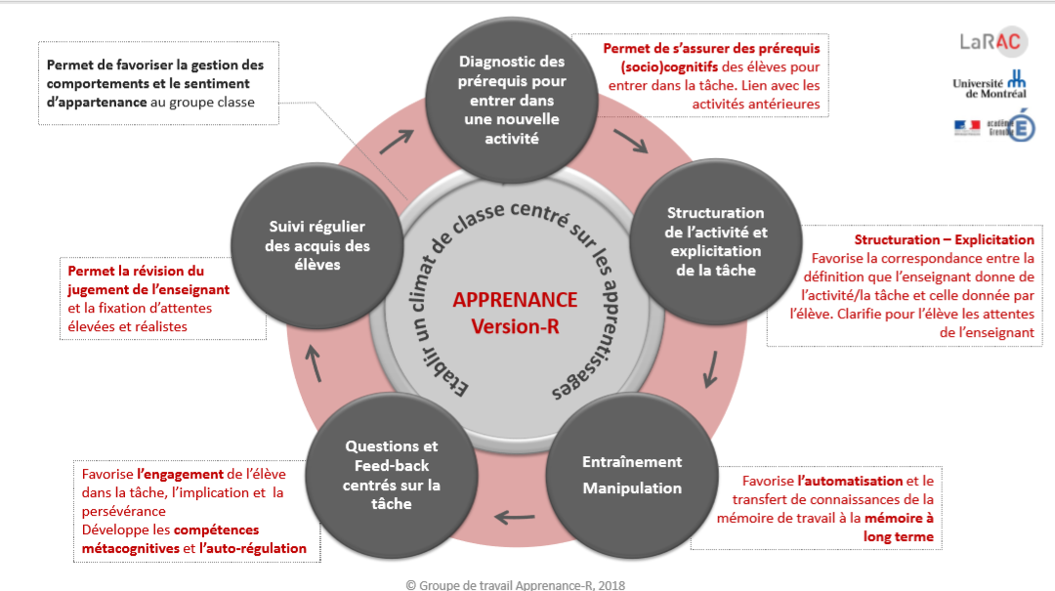
Notes:
Climat de classe:
Pourquoi ?
Pour limiter la surcharge cognitive = retenir la charge essentielle (éviter l’extrinsèque: bruits)
Pour développer l’autorégulation
Pour améliorer la mémoire à long terme
Comment?
Optimiser les temps d’apprentissage (vs enseignement)
Eviter le climat de compétition et les comparaison stigmatisante (souvent à votre insu)
favorise l’appartenance au groupe classe et maintient l’aide de chacun.
Limiter la charge cognitive extrinsèque : limiter les informations superflues sur les supports, multiplicité des supports, phénomène de double tâche…
- Limiter la charge cognitive intrinsèque : liée aux informations pour traiter la tâche, énoncer des consignes claires, vérifier leur compréhension…
- Limiter la charge cognitive essentielle, celle nécessaire pour acquérir les connaissances : faire les rappels notionnels nécessaires à l’activité, apprentissage par étapes…

Slide 9
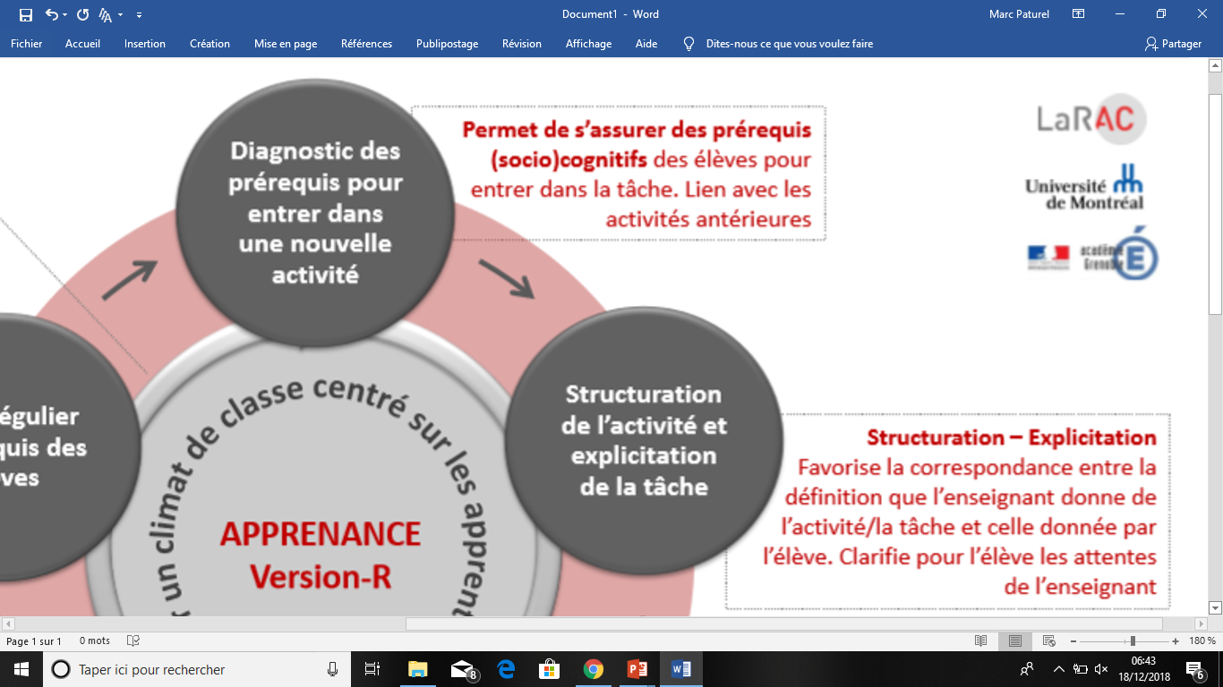
Notes:
Diagnostique des prérequis des élèves:
Permet de réactiver les notions = tissage
Permet de faire des liens avec d’autres notions
Permet de vérifier les prérequis des élèves
Permet aux élèves d’anticiper des consignes et activités à venir (pro-action)
Pour travailler sur la mémoire à long terme
Pour focaliser l’attention des élèves sur l’essentiel
Pour limiter la charge cognitive
Structurer et expliciter
Avoir des attentes claires de l’enseignant (penser à voix haute) : exposé clair en terme de but/notions à apprendre ET en terme de stratégie/procédure
Pour alléger la charge cognitive

Slide 10
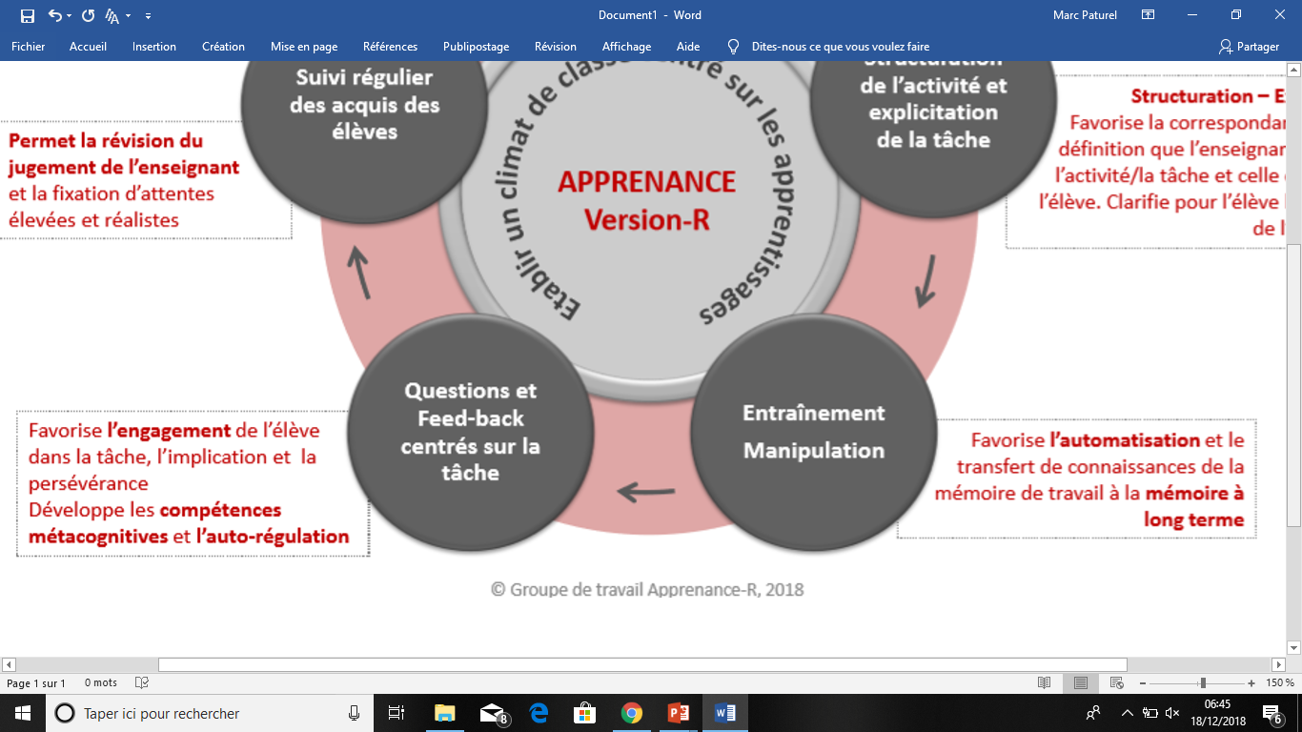
Notes:
ENTRAINEMENT MANIPULATION
Utilisation du matériel
Utilisation des notions
Utilisation des procédures
Pour s’entrainer et automatiser (libérer de la place pour les nouvelles notions à apprendre)
Prof: Guidage et l’étayage
QUESTIONS ET FEED BACK
Ce sont les actions de l’enseignant en référence à l’activité des élèves: en référence à la tâche, la procédure, l’autorégulation, l’élève et l’enseignement

Slide 11
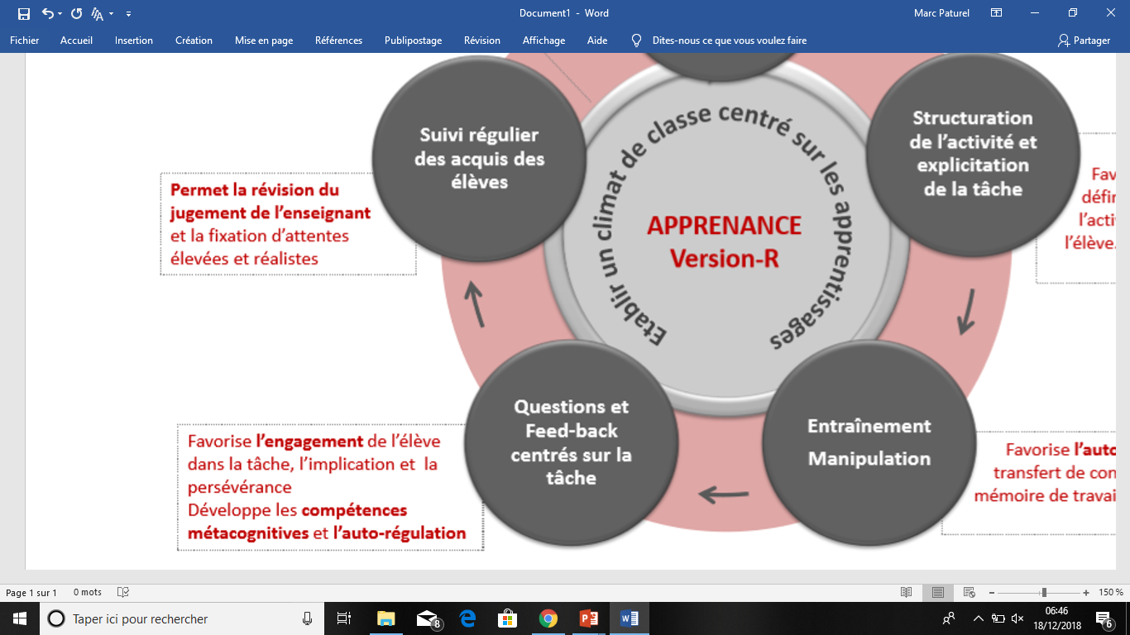
Notes:
SUIVI DES ACQUIS DES ELEVES
évaluer régulièrement et fréquemment le degré de maîtrise des notions et techniques enseignées, dans un but formatif plutôt que sommatif
-’objectiver le plus possible les progrès des élèves
-axée sur les objectifs d’apprentissage
- monitorer les progrès en lien avec les objectifs d’apprentissage

Slide 12


Bilan personnel et projection
Prérequis
Climat propice aux apprentissages
Explicitation Structuration
Entraînement Manipulation
Questions Feed-Back
Suivi des acquis
PAILLASSON
DÉMINAGE
SAS D’ENTRÉE
VESTIAIRE
SERINGUE
TABLE COUP DE POUCE
ÉTAT DES LIEUX
RETOUR EN TÂCHE
DIFFÉRENCIÉ
PETITS
CAILLOUX
PAS DE CÔTÉ
Notes:
Insister sur la dimension personnelle de la démarche : tous mettent déjà beaucoup de choses en place dans leur classe – l’idée n’est pas ici de leur donner l’impression qu’ils font « mal » ou « pas assez » mais de leur offrir l’opportunité d’expérimenter des pratiques qui pourraient répondre à des questions de métier qu’ils se posent. On se pose tous des questions de métiers mais ce ne sont pas forcément les mêmes >> travail individuel dans un premier temps (15 minutes minimum). Les enseignants pourront ensuite envisager de travailler ensemble sur des « envies » communes (par école ou par thématique).
Se placer dans une démarche réflexive d’analyse de ses pratiques :
En partant des élèves :
Dans ma classe, quels sont les élèves qui rencontrent des difficultés d’engagement (pas uniquement comportemental : penser notamment aux « décrocheurs discrets », ceux qui donnent l’impression d’être dans une posture d’élève mais dont les résultats ne « suivent » pas) ?
Est-ce que j’arrive à identifier quel est leur « profil » et de quels types de médiation ils auraient besoin ?
Si c’est le cas : quelles pratiques pourrais-je mettre en place pour les aider encore mieux ?
Si ce n’est pas le cas : quelles pratiques pourrais-je mettre en place pour parvenir à identifier ce qui « coince » chez aux ?
En partant de vos pratiques quotidiennes :
Qu’est-ce que je fais déjà qui va dans le sens des pratiques préconisées par la recherche ?
Ces gestes professionnels tels que je les mets en place atteignent-il TOUS les élèves ? Qu’en est-il notamment des élèves qui ont des difficultés à s’engager ?
Que pourrais-je ajuster dans mes pratiques afin d’améliorer l’engagement des élèves en difficulté ?
Demander à chaque enseignant d’inscrire sur une feuille nominative (on peut aussi distribuer des gros post-it) ce qu’il envisage d’expérimenter toujours en tenant compte des deux dimensions (finalités/modalités) :
QUOI : Quelle difficulté je cherche à résoudre ? Quelle pratique je cherche à ajuster ?
COMMENT : Qu’est-ce que je vais expérimenter pour essayer de mieux engager les élèves dans les apprentissages ?
NB : si des enseignants souhaitent par exemple mettre en place des SAS ou des tables coup de pouce mais qu’ils craignent la mise en autonomie d’une partie de la classe, vous pouvez leur proposer de venir les tester ces pratiques une première fois avec vous : vous posez la caméra près de la table coup de pouce – vous posez le micro sur cette table ; l’enseignant se charge de celle-ci et vous vous occupez des autres élèves qui auront un travail à faire. Si le temps le permet, vous irez ensuite filmer une autre fois si l’enseignant a réussi à s’approprier cette pratique.
Si le temps le permet, possibilité de faire un tour de table ou – si choix des post-it – chaque enseignant va coller son post-it au tableau en le commentant ou non
Il faut que vous gardiez une trace des écrits (sorte de contrat expérimental) > soit vous gardez les feuilles, soit vous les prenez toutes en photo.

Slide 13
Bilan des groupes de travail:
Notes:
Au vu de tous ces obstacles, on se rend compte que finalement l’élève reste à la périphérie de la tâche et qu’il n’atteint pas l’apprentissage que l’on vise. Il a mis trop d’énergie a dépasser ces obstacles et il s’arrête avant d’avoir atteint le concept qui se cache derrière l’activité ou bien il ne fait pas le lien ce qu’il vient de réaliser et le concept qui sera ensuite présenté dans la trace écrite par exemple.

